Slide 1


Slide 2

Здравствуйте, ребята! Давайте повторим то, что уже знаем.

Slide 3


Slide 4


Найдите корень в словах. Что такое корень?
Корень в словах чаще всего пишется одинаково.
Образуйте однокоренные слова от данных слов.
Писать - …ель
Пожар - …ный
Учить - …тель
Рыба - …лка
Летать - …чик
Зонт - …тик

Slide 5
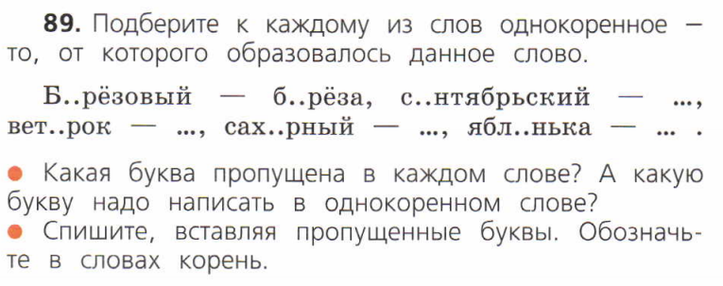

Slide 6
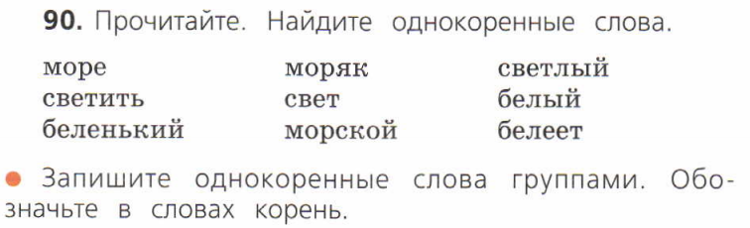

Slide 7

Поиграем! Если вы слышите пару однокоренных слов, то нужно встать. Если слова не однокоренные, то нужно хлопнуть в ладоши.

Slide 8
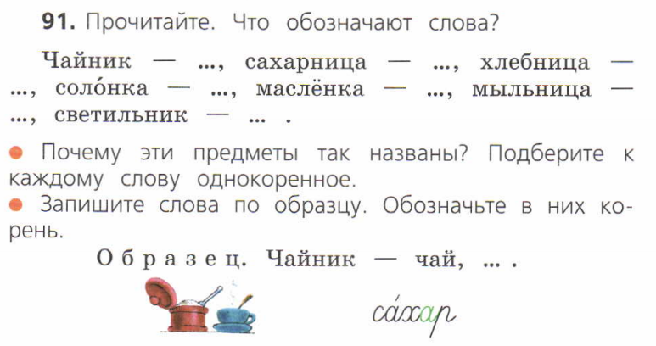

Slide 9
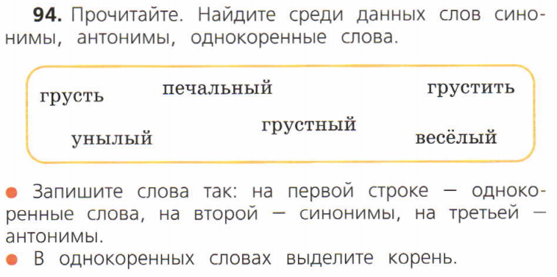

Slide 10
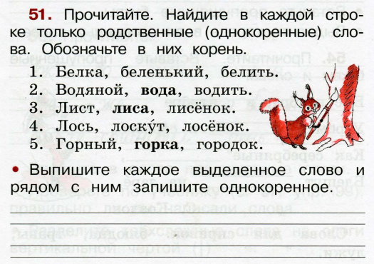

Slide 11

Спасибо, ребята, за урок! До новых встреч!
Что показалось немного трудным?
Приведите примеры однокоренных слов.
Что вам особенно понравилось на уроке?
Что такое корень слова?

Slide 12

Домашнее задание:
РТ с. 23-24 №46-49

Slide 13








Slide 14


